Slide 1


Laboratorio de Inteligencia Artificial
Centro de Estudios de Informática
Facultad de Matemática, Física y Computación
Universidad Central “Marta Abreu” de Las Villas
Sistema para la generación automática de horarios (Cronos v 1.0)
Autores: Neysi Parada Gamboa
Luis Angel Medina Castillo
Tutoras: MSc Beatriz María Méndez Hernández
Dra. Yailén Martínez Jiménez

Slide 2
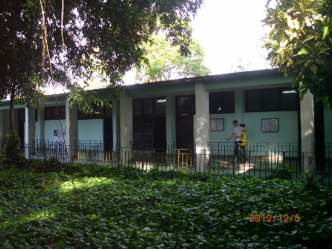
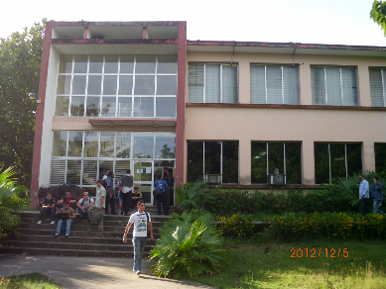
Planteamiento del problema
Notes:
En la Facultad de Matemática, Física y Computación

Slide 3
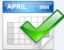
Planteamiento del problema
Confección
Notes:
la confección de los horarios docentes

Slide 4

Planteamiento del problema
Realizada manualmente
Confección
(PPA)
Notes:
es realizada por los Profesores Principales de Año (PPA).

Slide 5

Planteamiento del problema
Realizada manualmente
Confección
Analizan
P1
(PPA)
Notes:
Los cuales analizan los P1 de cada asignatura y las restricciones que plantean los profesores en dicho documento y basándose en el grafico docente

Slide 6
Planteamiento del problema
Realizada manualmente
Confección
Analizan
P1
(PPA)
Nuevo horario
Notes:
confeccionan un nuevo horario para cada semestre

Slide 7
Planteamiento del problema
Realizada manualmente
Confección
Analizan
P1
Tarea tan engorrosa que nos ocupa una gran cantidad de tiempo y trabajo…
(PPA)
Nuevo horario
Notes:
Esta tarea resulta muy engorrosa y ocupa una gran cantidad de tiempo y trabajo.

Slide 8

Planteamiento del problema
Sería muy ventajoso contar con una herra- mienta capaz de generar un nuevo horario
Realizada manualmente
Confección
Analizan
P1
(PPA)
Nuevo horario
Notes:
Por lo que seria muy ventajoso contar con una herramienta capaz de generar dicho horario

Slide 9
Planteamiento del problema
Realizada manualmente
…pero automáticamente
Confección
Analizan
P1
(PPA)
Nuevo horario
Notes:
Pero de forma automatica

Slide 10
Objetivo General
Implementar una aplicación para la generación automática de los horarios docentes de la facultad de MFC de la UCLV utilizando Aprendizaje Reforzado.
Notes:
Para dar solución a este problema nos proponemos como objetivo Gral….

Slide 11
Objetivos específicos
1. Analizar el comportamiento de los principales algoritmos utilizados para resolver problemas de generación de horarios o Timetabling.
Notes:
El cual se desglosa en los sgtes objetivos específicos.

Slide 12
Objetivos específicos
Analizar el comportamiento de los principales algoritmos utilizados para resolver problemas de generación de horarios o Timetabling.
Diseñar e implementar una página web para captar las restricciones y la planificación por semana de cada asignatura.

Slide 13
Objetivos específicos
Diseñar una base de datos que guarde la información recopilada en la página web.

Slide 14
Objetivos específicos
Diseñar una base de datos que guarde la información recopilada en la página web.
Implementar un algoritmo usando Aprendizaje Reforzado que cargue los datos almacenados en la base de datos y genere de forma automática los horarios de la facultad.

Slide 15
Objetivos específicos
5. Evaluar el desempeño del algoritmo de acuerdo a las restricciones blandas (conformidad de los profesores) con que cumple.

Slide 16
Horarios docentes
elemento fundamental en la organización de cualquier centro educacional
Notes:
Los horarios docentes son un elemento fundamental en la organización de cualquier centro educacional.

Slide 17
Horarios docentes
elemento fundamental en la organización de cualquier centro educacional
elemento organizativo de las
actividades docentes
Notes:
Constituyen el elemento organizativo de las actividades docentes

Slide 18
Horarios docentes
elemento fundamental en la organización de cualquier centro educacional
elemento organizativo de las
actividades docentes
visión general de la distribución
cuantitativa y cualitativa
Notes:
y permiten una visión general de la distribución cuantitativa y cualitativa

Slide 19
Horarios docentes
elemento fundamental en la organización de cualquier centro educacional
elemento organizativo de las
actividades docentes
visión general de la distribución
cuantitativa y cualitativa
recursos humanos
materiales
Notes:
de los recursos humanos y materiales. Tradicionalmente este proceso se ha considerado una tarea complicada, realizándose de forma manual.
En el mercado actual del software existen algunas herramientas de carácter general, dirigidas principalmente a la gestión académica; pero en la mayoría de los casos, no se ajustan a las restricciones reales de los distintos centros educacionales, siendo esta una de las razones por la cual su uso no se ha generalizado.

Slide 20
Timetabling, se define como: “la asignación, sujeta a restricciones, de un grupo de recursos a objetos ubicados en tiempo y espacio, de tal manera que se satisfagan un conjunto de objetivos deseados”. ¹
Wren, C., 1996. Reply to subsidies, additionality and financial constraints. Journal of Regional Science 36 (3), 501 -508.
Notes:
El problema de la generación automática de horarios es clásico en la computación. Reconocido en ingles como Timetabling se define como……..
Este tipo de problemas pertenece a la categoría de problemas de secuenciación de tareas, los cuales están presentes en todas aquellas
situaciones que implican la ejecución de acciones que requieren recursos cuya disponibilidad esta limitada y por tanto deben asignarse de modo eficiente,
los problemas de secuenciación de tareas también son conocidos como NP-Completos, para los que no existe o no se conoce un algoritmo determinista que encuentre una solución factible en un tiempo polinomial .

Slide 21


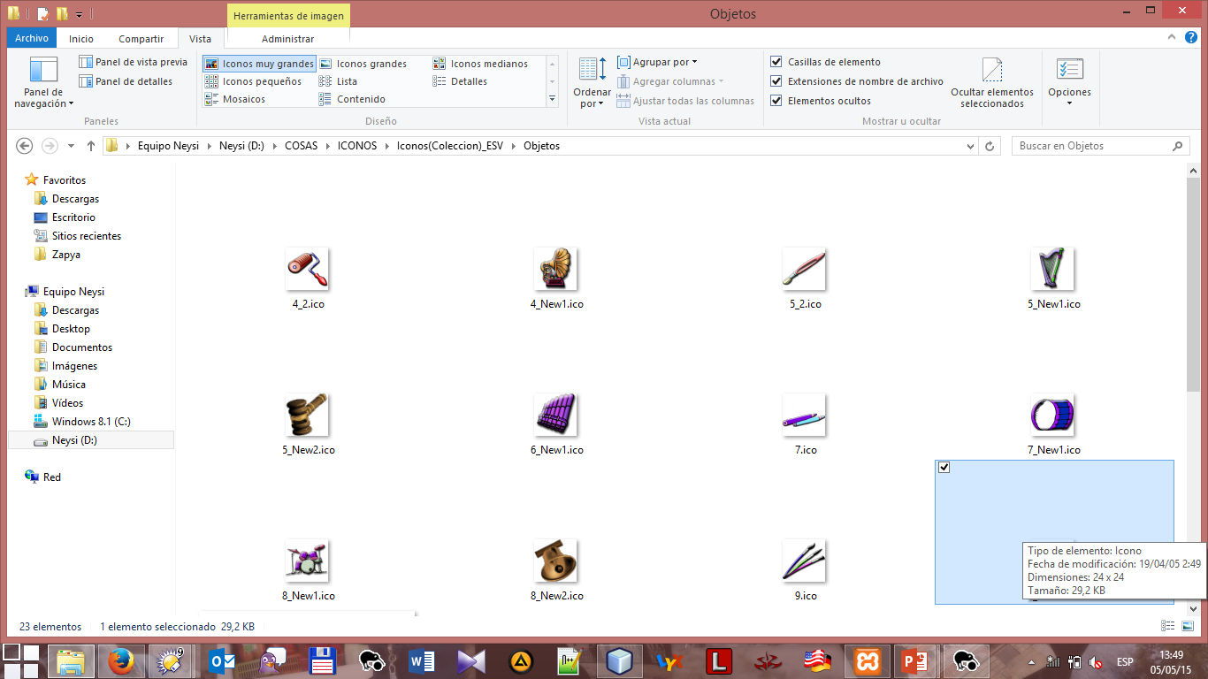
R
E
C
U
R
S
O
S
Notes:
• Los grupos de estudiantes que reciben las clases de cada asignatura.

Slide 22
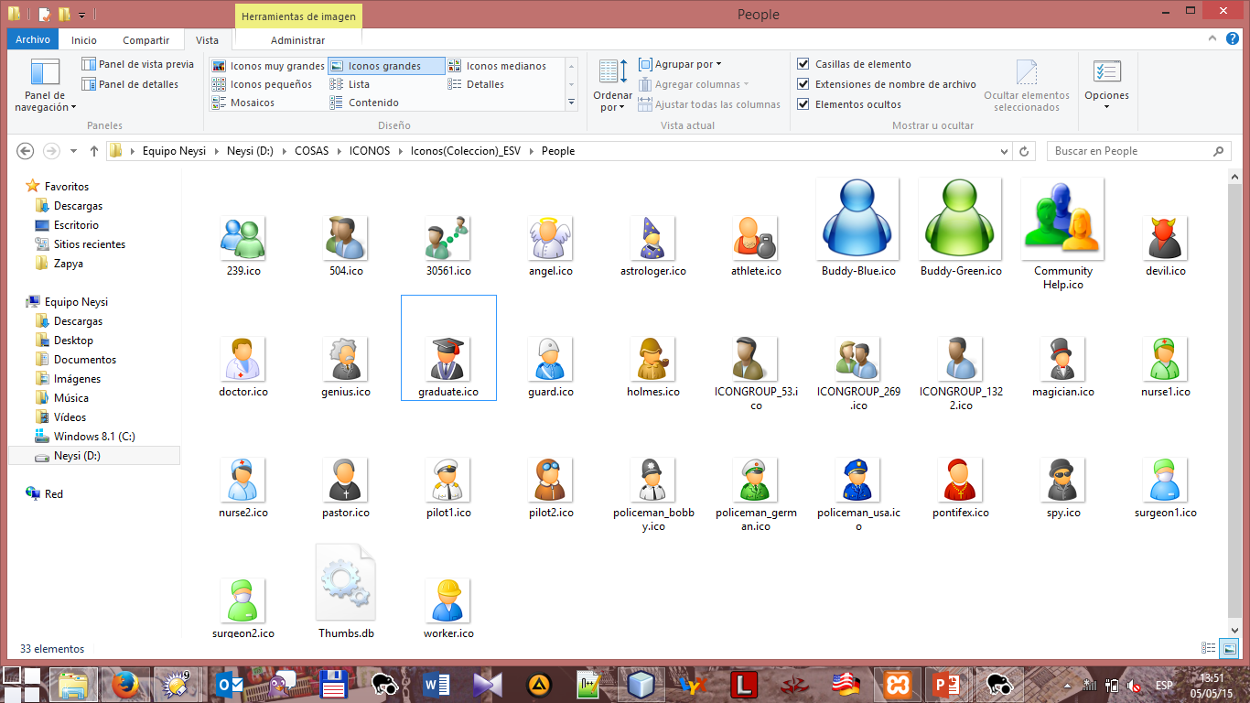
R
E
C
U
R
S
O
S
Notes:
• Los grupos de estudiantes que reciben las clases de cada asignatura.

Slide 23
R
E
C
U
R
S
O
S
Notes:
• y un conjunto de profesores encargados de impartir las clases.

Slide 24
Objeto
Notes:
a turnos de clases,

Slide 25

Tiempo
Notes:
que se impartirán un día y hora especifica del periodo de planificación,

Slide 26
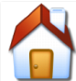
Espacio
Notes:
en determinadas aulas, estas pueden ser de diferentes tipos según el uso al que se
dediquen (Conferencias, clases prácticas, laboratorios y tienen una capacidad máxima que no podrá ser rebasada.

Slide 27
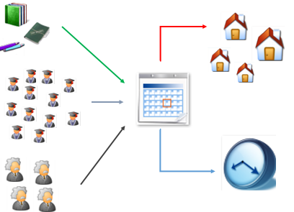
Restricciones
Notes:
Todo esto sujeto a un conjunto de restricciones que deben ser satisfechas simultáneamente por las asignaciones realizadas para que estas sean consideradas factibles y por ende, una solución del problema.

Slide 28
Objetivo
Notes:
Por ultimo el Objetivo deseado es entonces hallar un instante de inicio y un instante de finalización para cada turno, satisfaciendo el conjunto de restricciones correspondiente y optimizando una determinada función objetivo.

Slide 29
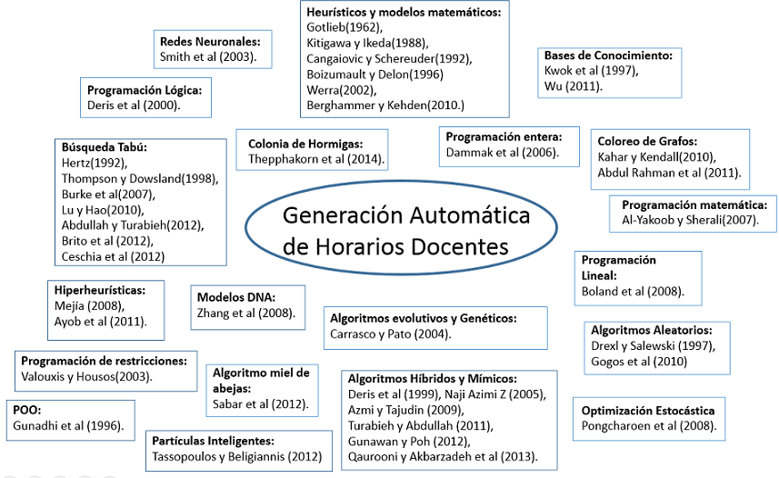
Notes:
En la literatura se exponen diferentes enfoques que dan solución al problema en cuestión, se pueden apreciar diferencias, puntos de contacto y combinaciones entre ellos, siempre con el objetivo de mejorar las soluciones o reducir el costo computacional de obtenerlas.

Slide 30
Notes:
Por ejemplo el Coloreado de grafos no permite modelar el amplio conjunto de restricciones implícitas en estos problemas por lo que resulta muy conveniente para generar horarios de exámenes debido a que estos tienen muchas menos restricciones que un horario de clases.

Slide 31
Notes:
Se conoce de experiencias cubanas aplicando el enfoque de programación de restricciones, Tal es el caso del trabajo de (Tamayo et al., 2010) quienes proponen una alternativa para el proceso de planificación basado en PR que tiene en cuenta no solo las restricciones explícitamente declaradas sino también un conjunto de criterios de prioridad que otorgan mayor calidad a los horarios generados.

Slide 32
Notes:
Y las hiper-heurísticas: Método que “inteligentemente” controla la elección de la heurística de bajo nivel que debiera ser aplicada en cada punto de decisión dependiendo de las características de las heurísticas y de la región del espacio de solución que se está explorando y que Para ello debe tener un mecanismo de aprendizaje.

Slide 33
Restricciones
Duras o fuertes: Toda restricción dura debe cumplirse, la violación de alguna, origina un horario no válido. Bajo ninguna circunstancia deben ser infringidas y son utilizadas para encontrar soluciones factibles.
Blandas o suaves: Son restricciones que denotan preferencias del usuario (políticas flexibles) y se desea que se cumplan en la medida de lo posible. La violación de algunas de ellas seguirá produciendo un horario válido, pero de menor calidad que si se cumplieran todas.
Notes:
En cada uno de los enfoques mencionados anteriormente los autores clasifican las restricciones en dos grandes grupos según su importancia.

Slide 34
Restricciones generales de la Universidad.
Toda asignatura debe tener asignado un profesor y un aula en un turno.
En un aula , en un mismo día y turno horario, se puede impartir a lo sumo una clase.
Toda asignatura tiene una cantidad predefinida de turnos por semestre.
Restricciones fuertes
Notes:
En nuestro problema en particular las restricciones que fueron tratadas como fuertes fueron las siguientes:
Fecha de inicio del curso, dias feriados, actividades de extension planificadas, entre otras que son del conocimiento de todos.

Slide 35
Ningún profesor puede dictar más de una asignatura a la vez.
Los turnos de las asignaturas de un mismo semestre para una carrera y año específico no pueden coincidir en un mismo turno.
No puede haber más horas clases planificadas que cantidad de horas disponibles en el semestre.
En un mismo día no puede haber más de un exámen planificado.
Restricciones fuertes

Slide 36
Restricciones blandas
Que el profesor esté indispuesto a dar clases en determinado turno, por razones personales bien justificadas.
Que el profesor tenga reuniones de preparación metodológica.
Reuniones de departamento, del Sindicato o del PCC o la UJC.
Notes:
Para generar el horario, el algoritmo propuesto tomó como restricciones suaves las preferencias personales de los profesores, así como las diferentes actividades de las cuales los profesores tienen conocimiento por ser fijas durante todo el semestre.
Las restricciones suaves serán entonces los días o turnos en los que un profesor esté indispuesto para impartir clases, por cualquier motivo, o porque en su plan de trabajo tenga afectaciones, que si bien no es de obligatoria su asistencia o participación, sería deseable su presencia. Serán restricciones de este tipo entonces:…
Los planes de trabajo son confeccionados mensualmente por lo que, las actividades que en él se planifiquen, excluyendo las anteriormente mencionadas, no se tendrán en cuenta en la generación del horario docente y el profesor solo podrá asistir a las mismas si no tiene clases planificadas en ese espacio de tiempo.

Slide 37
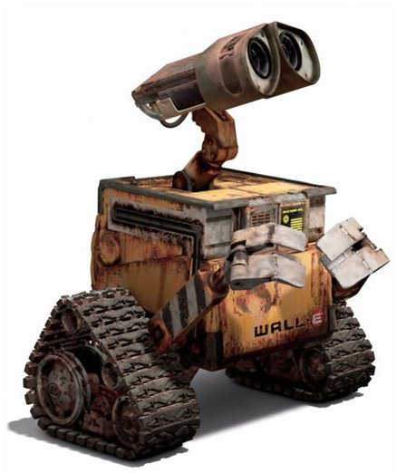
Aprendizaje Reforzado
r
Ambiente
s’
s → s’
a
Notes:
El Aprendizaje Reforzado surge como un enfoque para resolver este tipo de problemas debido a que permite separar las restricciones en fuertes y blandas de manera natural. Este enfoque es aprender qué hacer o como asociar situaciones con acciones, de forma tal que se maximice una señal numérica de recompensa. Al aprendiz no se le dice que acciones tomar, sino que debe descubrir que acciones arrojan la mayor recompensa seleccionándolas.

Slide 38
Aprendizaje Reforzado
Ambiente
Notes:
En el modelo estándar del aprendizaje reforzado un agente está conectado con su ambiente vía percepción y acción,

Slide 39
Aprendizaje Reforzado
Ambiente
s
Notes:
en cada interacción el agente percibe el estado actual s’ del ambiente

Slide 40
Aprendizaje Reforzado
Ambiente
s → s’
a
Notes:
y selecciona una acción ‘a’ para cambiar dicho estado.

Slide 41
Aprendizaje Reforzado
r
Ambiente
s’
s → s’
a
Notes:
Esta transición genera una señal ‘r’ que es recibida por el agente, cuya tarea es aprender una política
de selección de acciones en cada estado para recibir la mayor recompensa acumulada a largo plazo.

Slide 42
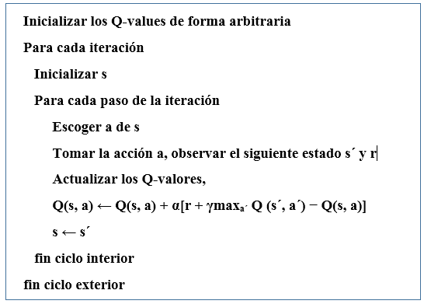
Q-Learning
Notes:
El algoritmo mas utilizado dentro del aprendizaje reforzado es el Q-Learning el cual se basa en aprender una función acción-valor que brinda la utilidad
esperada de tomar una acción determinada en un estado especifico.
El centro del algoritmo es una simple actualización de valores, es decir, cada par (s;a) tiene asociado un Q-valor, cuando la acción a es seleccionada mientras el agente esta en el estado s, el Q-valor para ese par estado-accion se actualiza basado en la recompensa recibida por el agente al tomar la acción.
Es válido aclarar que tambien se tiene en cuenta el mejor Q-valor para el próximo estado.

Slide 43
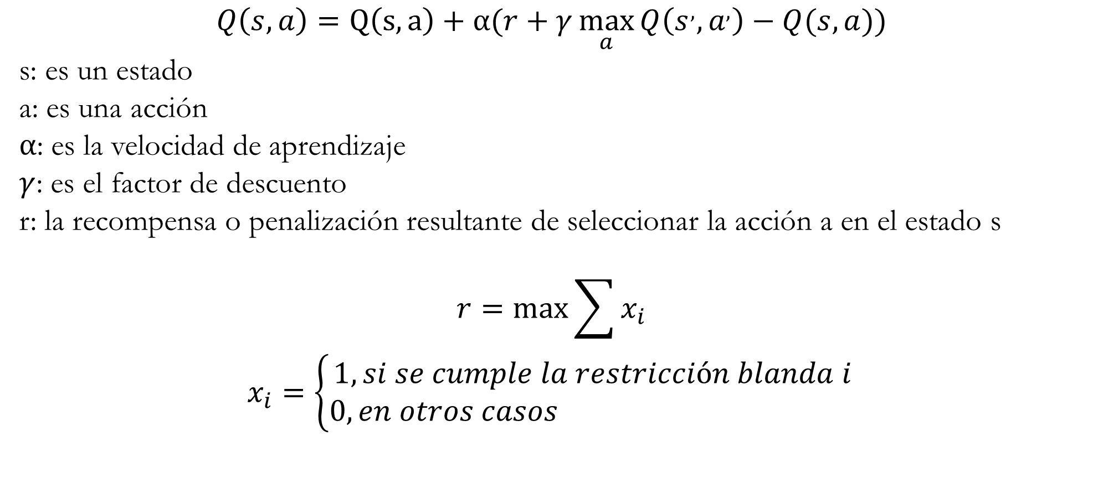
Parámetros y recompensa del Q-Learning
$$Q\left(s,a\right)=Q\left(s,a\right)+α(r+γ\max_{a}{Q\left(s^{,},a^{,}\right)−Q(s,a)})$$
s: es un estado
a: es una acción
$α$: es la velocidad de aprendizaje
$γ$: es el factor de descuento
r: la recompensa o penalización resultante de seleccionar la acción a en el estado s
$$r=\max{\sum{x_{i}}}$$
$$x_{i}=\left\{\begin{matrix}1, si se cumple la restricción blanda i \\ 0, en otros casos \end{matrix}\right.$$
Notes:
Aquí podemos ver bien definidos los parámetros de la Formula de actualización del Q/learning donde ……
En nuestro caso la recompensa fue calculada de acuerdo a la cantidad de restricciones blandas que deben cumplirse, es decir, maximizar la sumatoria de las restricciones blandas, donde xi es 1 si se cumple la restricción blanda i y 0 en otro caso.

Slide 44
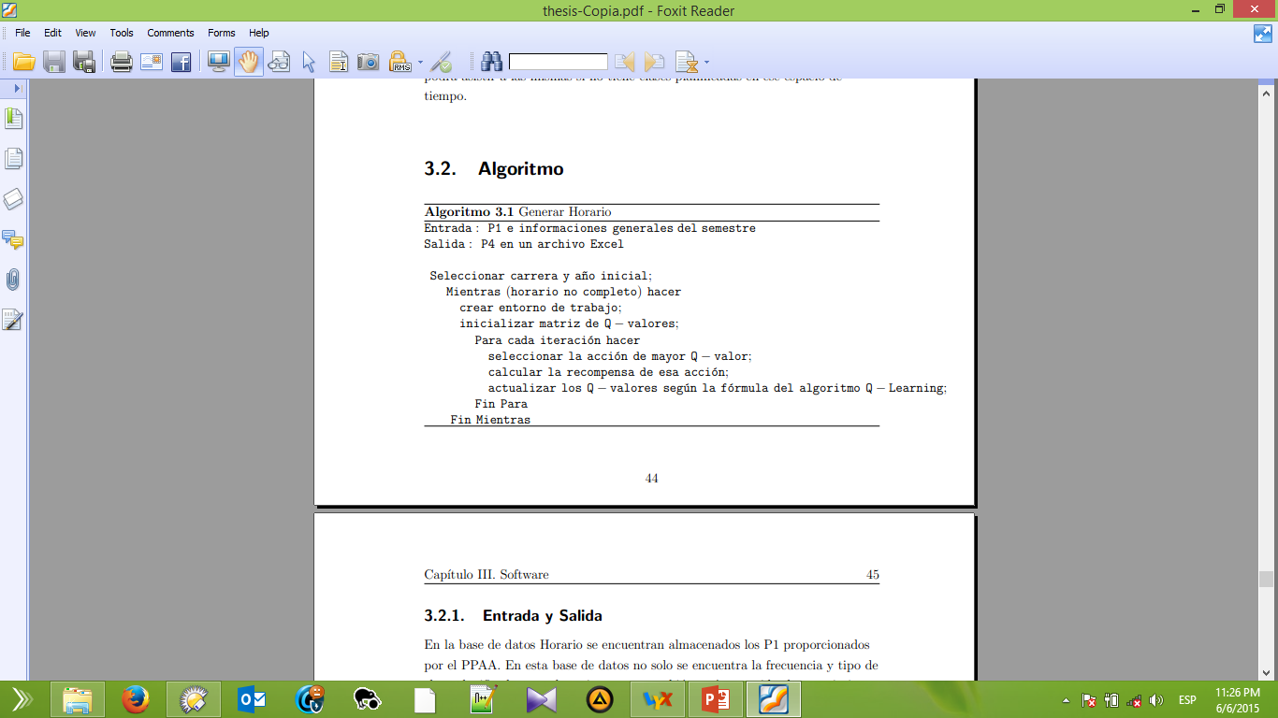
Algoritmo propuesto para la generación de horarios
Notes:
Ahora pasamos a explicar el algoritmo propuesto para la generación de horarios, el cual tiene como entrada el P1 e informaciones generales del semestre que se almacenan En una base de datos llamada Horario, y como salida el P4 de cada grupo docente en un archivo Excel.

Slide 45
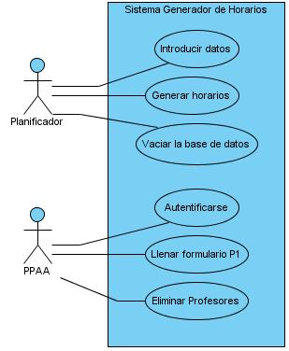
Casos de Uso
Notes:
Como primer actor del sistema y encargado de proporcionar la información contenida en el P1 de cada asignatura tenemos a los Profesores principales de año.
Los que pueden (pasa diapositiva)

Slide 46
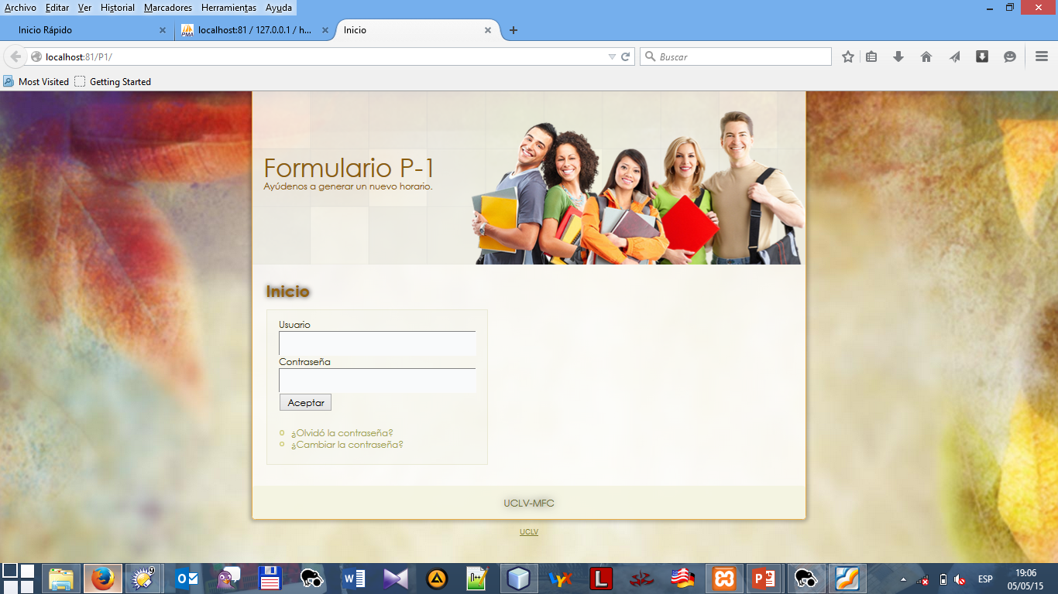
Notes:
autentificarse

Slide 47
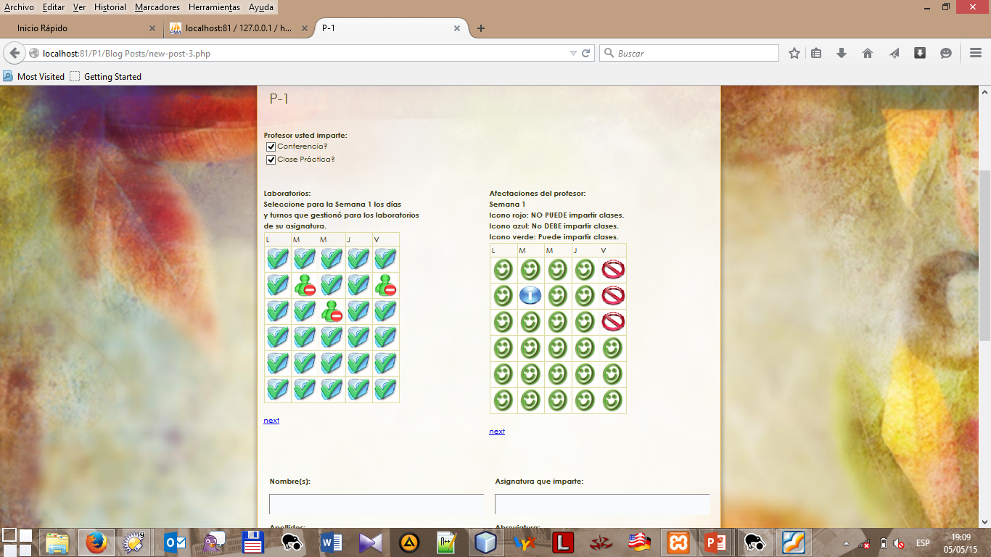
Notes:
Llenar el formulario P1, el cual vemos en pantalla, (pasa diapositiva y no digas nada ahora)

Slide 48
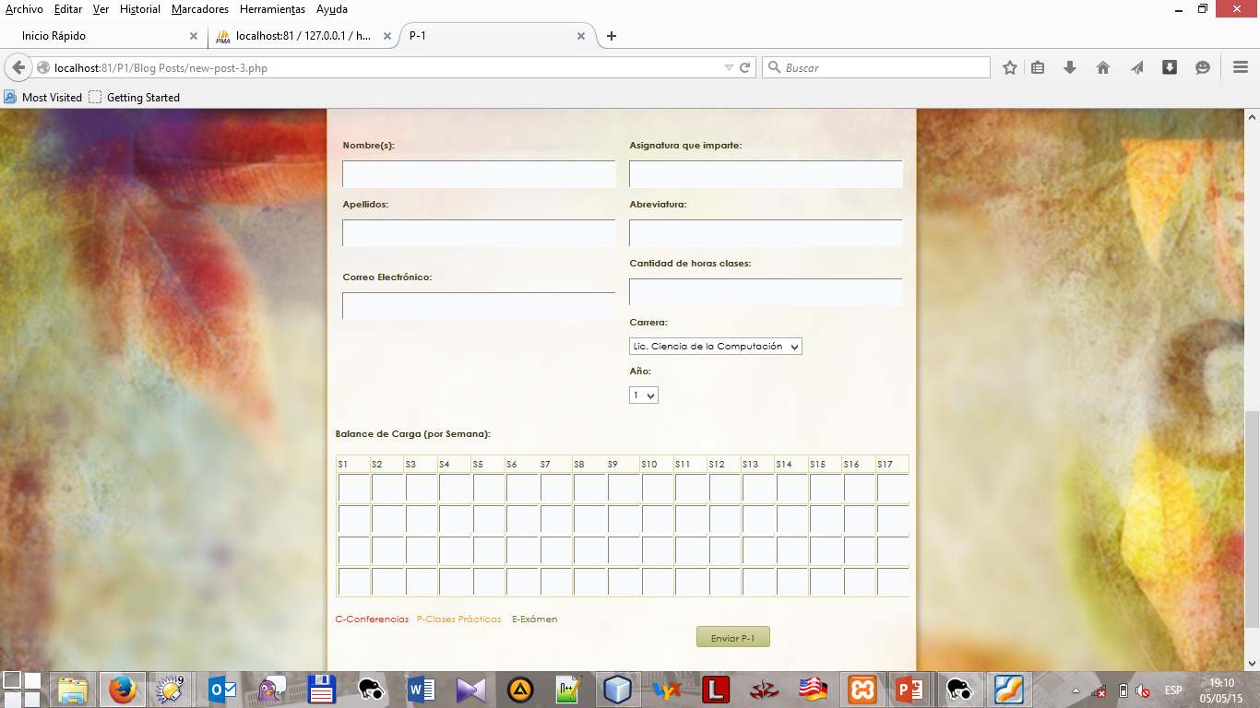

Slide 49
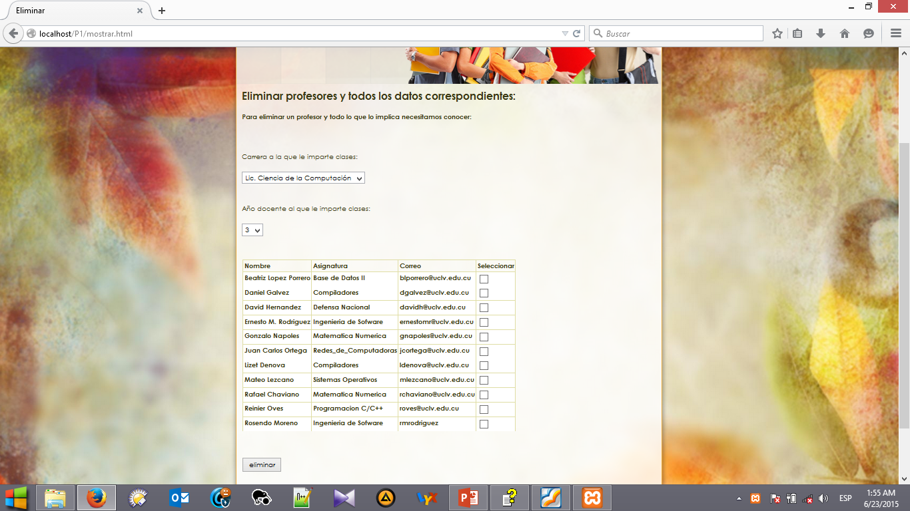
Notes:
Y por ultimo eliminar algún profesores y todos sus datos.

Slide 50
Casos de Uso
Notes:
Ademas de los P1 de todas las asignaturas el algoritmo necesita una serie
de datos extra, el planificador de horarios será entonces el encargado de introducir estos datos en la aplicación de escritorio desarrollada, generar los horarios y vaciar la base de datos al comenzar cada semestre .
Estos datos necesarios son por ejemplo(pasa diapositiva)

Slide 51
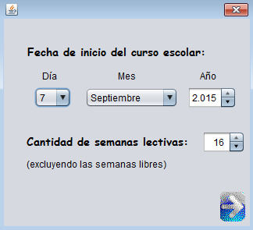
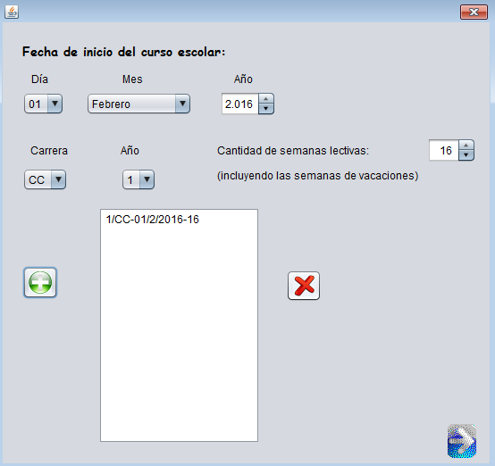
Notes:
: fecha de inicio del semestre y cantidad de semanas lectivas

Slide 52
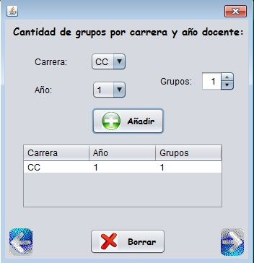
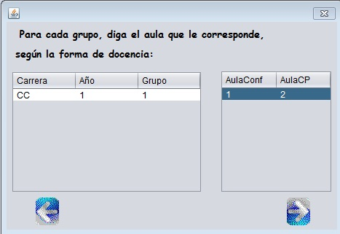
Notes:
cantidad de grupos por carrera y ano y aulas
disponibles, ,

Slide 53
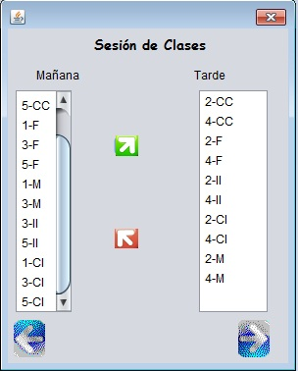
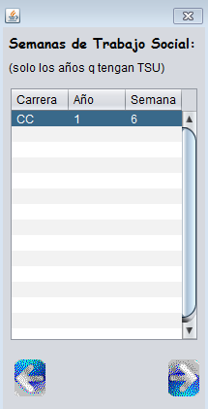
Notes:
La sesion de clases, Las semanas de TSU,

Slide 54
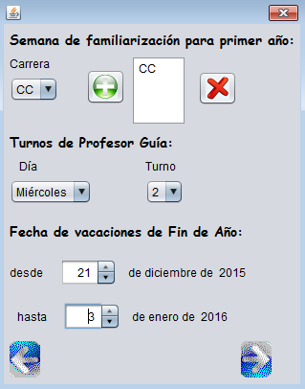
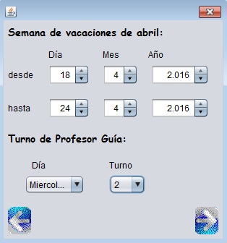
Notes:
Los días y turnos de profesor guía, las semanas de vacaciones,

Slide 55
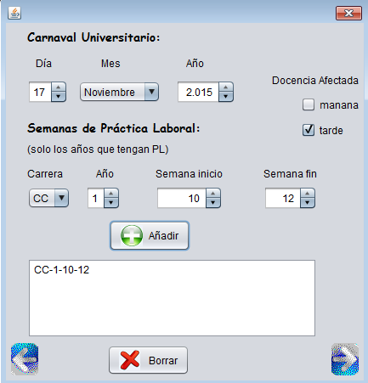
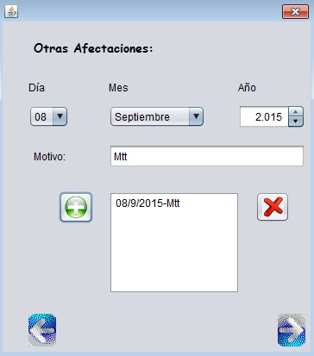
Notes:
Los días de carnavales universitarios y las semanas de práctica laboral para cada año, o algún otro tipo de afectaciones de las cuales se tiene conocimiento al comenzar el semestre.

Slide 56
Casos de Uso
Notes:
Aquí vemos un resumen de los actores del sistema con sus respectivos casos de usos, explicados anteriormente.

Slide 57
Algoritmo propuesto para la generación de horarios
Notes:
El primer paso de nuestro algoritmo es Seleccionar la Carrera y año por la cual comenzara a generarse el horario.
Después de captar los datos que se necesitan, el algoritmo decide por qué carrera y año va a comenzar a generar el horario. Esta decisión la toma el algoritmo de manera aleatoria si todos los grupos comienzan en la misma fecha, si esto no ocurre de esa manera entoces el algoritmo empieza a generar el horario por la carrera y año que primero comience las clases. En el primer semestre se escoge por quien comenzar aleatoriamente debido a que generalmente el curso siempre empieza el mismo día para para todo el mundo. Donde hay una diferencia marcada en el inicio del semestre es en el segundo, debido a que no todas las carreras y años tienen la misma cantidad de semanas en el primer semestre, además algunos años tienen la Práctica Laboral entre los dos semestres, entre otros factores.

Slide 58
Algoritmo propuesto para la generación de horarios
Notes:
Segundo paso es crear el Entorno de trabajo
El entorno o ambiente de trabajo es el conjunto de todos los recursos que deben tenerse en cuenta para la generación de los horarios. Recursos no solo es utilizado para referirse a las aulas, laboratorios y asignaturas, con este término también se hace referencia a los recursos humanos, en este caso particular, los profesores.

Slide 59
Algoritmo propuesto para la generación de horarios
Notes:
Como tercer paso tenemos inicializar la Matriz de Q-valores
En el algoritmo Q-Learning la matriz de los Q-valores está representada por una relación entre un turno específico de la semana y la lista de posibles asignaturas (acciones) a dar en ese turno. Al principio esta matriz es inicializada con cero y a medida que el algoritmo va avanzando, después de cada iteración, se actualiza la matriz utilizando la fórmula de actualización.

Slide 60
Algoritmo propuesto para la generación de horarios
Notes:
Como cuarto paso esta seleccionar la acción de mayor q valor.
Para la selección de la mejor acción se utilizó una estrategia &epsiv; -greedy. Es decir, se genera un valor aleatorio &epsiv; , si &epsiv; < 0.2 entonces se selecciona la acción de manera aleatoria, si no se selecciona la acción de mayor q-valor.

Slide 61
Algoritmo propuesto para la generación de horarios
Notes:
Luego se calcula la recompens de esa accion

Slide 62
Algoritmo propuesto para la generación de horarios
Notes:
Y por utlimo se Actualizan los Q-valores, que se realiza de la forma tradicional según la fórmula de actualización del agoritmo Q-Learning
Se realizaron pruebas con distintas confguraciones de parámetros, pero finalmente se utlizó como factor de descuento ( γ ) 0.9 y como velocidad de aprendizaje ( α ) 0.1 .

Slide 63
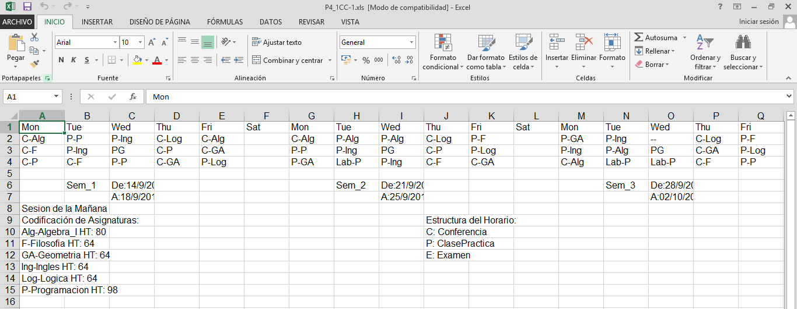
Notes:
AHORA, vemos un fragmento del p4 generado para el grupo 1 de 1 computación,

Slide 64
Validación
Año | Restricciones blandas que cumple | Total de restricciones blandas | % que cumple
1CC | 276 | 279 | 98.92
2CC | 320 | 324 | 98.77
3CC | 425 | 433 | 98.15
4CC | 305 | 313 | 97.44
5CC | 256 | 258 | 99.22

Slide 65
Conclusiones
Se detectaron las principales desventajas y ventajas de diferentes algoritmos utilizados para la generación de horarios para de esta forma retroalimentar el algoritmo propuesto.
Se lograron captar los P1s de las diferentes asignaturas y las preferencias personales de los profesores mediante una página web.

Slide 66
Conclusiones
Se implementó un algoritmo basado en Aprendizaje Reforzado que genera de manera automática el horario de todas las carreras de la facultad.
El algoritmo genera un horario factible que cumple las restricciones blandas (preferencias personales de los profesores) en un 98%.

Slide 67
Recomendaciones
1. Extender el algoritmo propuesto para que sea capaz de captar los requerimientos de las asignaturas de forma más genérica.
2. Paralelizar el algoritmo propuesto para lograr la generación de los horarios con más rapidez y menor consumo de memoria virtual.
3. Integrar el algoritmo propuesto a la herramienta desarrollada por el grupo de investigación para problemas de secuenciación de tareas.

Slide 68
“Si automatizas un procedimiento
desastroso, obtienes un procedimiento
desastrosamente automatizado.”
Rod Michael

Slide 69
Laboratorio de Inteligencia Artificial
Centro de Estudios de Informática
Facultad de Matemática, Física y Computación
Universidad Central “Marta Abreu” de Las Villas
Sistema para la generación automática de horarios (Cronos v 1.0)
Autores: Neysi Parada Gamboa
Luis Angel Medina Castillo
Tutoras: MSc Beatriz María Méndez Hernández
Dra. Yailén Martínez Jiménez

Slide 70
Pregunta 1
Como se muestra en la Figura 1.2, existen diferentes métodos para resolver problemas de generación de horarios.
a) ¿Por qué se decidió escoger el enfoque de Aprendizaje Reforzado para dar respuesta a esta problemática?
b) ¿Qué ventajas tiene este que no tenían los anteriores?
Notes:
El AR se ha venido utilizando como uno de los principales enfoques para resolver problemas de secuenciación de tareas y la generación de horarios docentes cae dentro de la clasificación de pst, además en el grupo de ia se esta creando una herramienta para optimizar pst usando este enfoque.
Como se dijo anteriormente en la exposición este enfoque permite separar las restricciones blandas de las fuertes de manera natural. Posee una configuración de parámetros sencilla y se adapta fácilmente a este tipo de problemas.

Slide 71
Pregunta 2
Explique brevemente como influirían en el sistema situaciones imprevistas, tales como:
a) A mitad de curso se hace un cambio de profesor, el cual tiene nuevas restricciones.
b) Debido a alguna afectación, se debe programar algún o algunos turnos en sesión contraria a la asignada al grupo.
Notes:
3 opciones:
eliminar el profesor en cuestión e insertar los datos del nuevo profesor, y volver a generar el horario completo.
Borrar todo de la base de datos de ese año, insertar todos los datos a partir de la semana actual y generar el horario con fecha d einicio d esemestre en esa semana.
O hacer los cambios de forma manual.
Re planificar los turnos afectados de forma manual.
O volver a generar todo el horario incluyendo esa afectación.

Slide 72
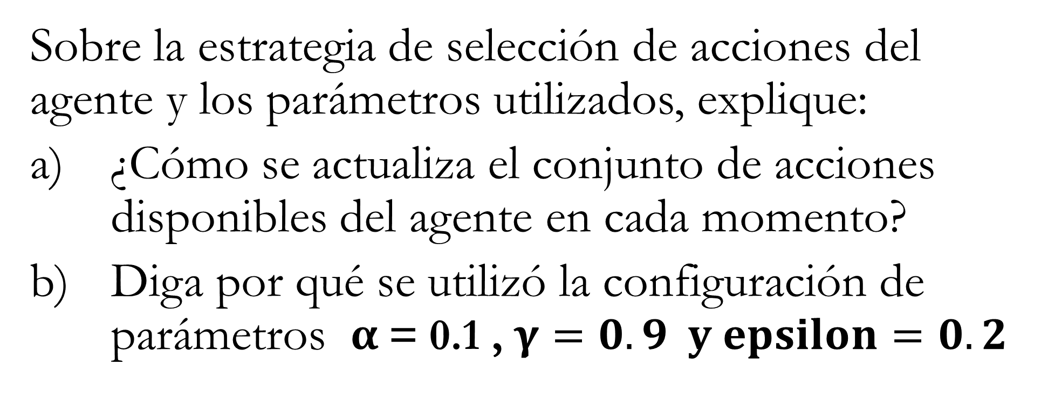
Pregunta 3
Sobre la estrategia de selección de acciones del agente y los parámetros utilizados, explique:
¿Cómo se actualiza el conjunto de acciones disponibles del agente en cada momento?
Diga por qué se utilizó la configuración de parámetros $α$= 0.1 , $γ=0.9 y epsilon=0.2$

Slide 73
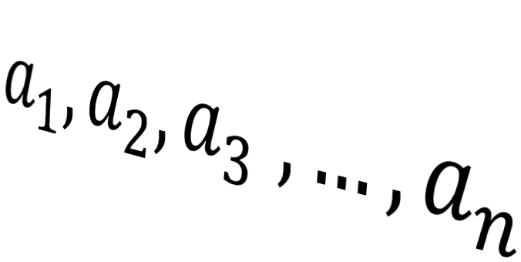
$$a_{1},a_{2},a_{3}^{},…,a_{n}$$
Notes:
El agente selecciona la acción del conjunto de acciones disponibles y ese turno de clase de esa asignatura se elimina de dicho conjunto. Entonces lo que se obtiene es un subconjunto de las acciones que se tenían en el estado anterior.

Slide 74
$$a_{1},a_{2},a_{3}^{},…,a_{n}$$
Notes:
El agente selecciona la acción del conjunto de acciones disponibles y ese turno de clase de esa asignatura se elimina de dicho conjunto. Entonces lo que se obtiene es un subconjunto de las acciones que se tenían en el estado anterior.

Slide 75
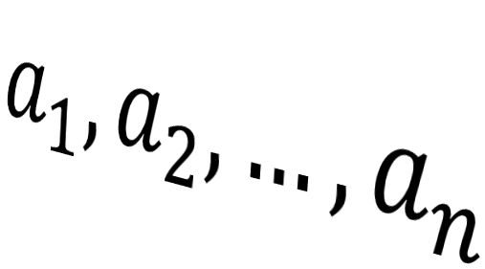
$$a_{1},a_{2},…,a_{n}$$
Notes:
El agente selecciona la acción del conjunto de acciones disponibles y ese turno de clase de esa asignatura se elimina de dicho conjunto. Entonces lo que se obtiene es un subconjunto de las acciones que se tenían en el estado anterior.

Slide 76
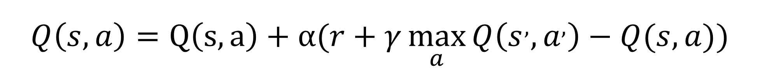
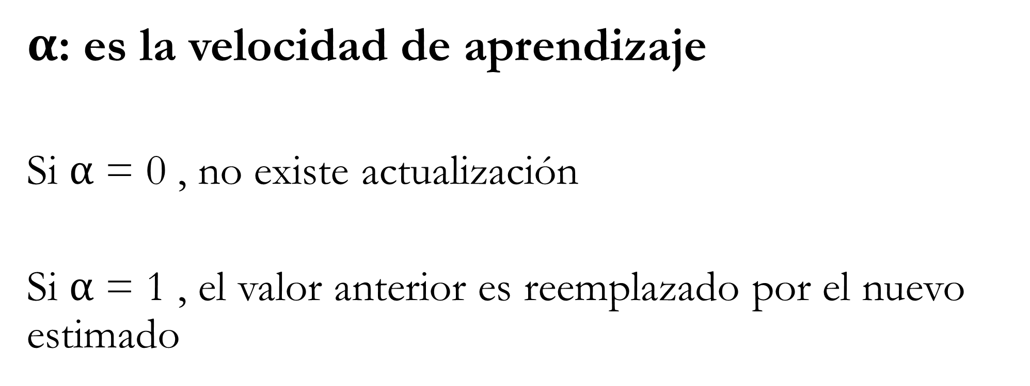
$$Q\left(s,a\right)=Q\left(s,a\right)+α(r+γ\max_{a}{Q\left(s^{,},a^{,}\right)−Q(s,a)})$$
$α$: es la velocidad de aprendizaje
Si $α$ = 0 , no existe actualización
Si $α$ = 1 , el valor anterior es reemplazado por el nuevo estimado
Notes:
En esta expresión, $α$ representa la velocidad del aprendizaje, este parámetro determina el grado por el cual el valor anterior es actualizado.
Por ejemplo, si $α$ = 0 , entonces no existe actualización,
y si $α$ = 1 , entonces el valor anterior es reemplazado por el nuevo estimado.
Se recomienda escoger un valor cercano a uno para que el aprendizaje sea lento y por tanto mas eficiente.

Slide 77
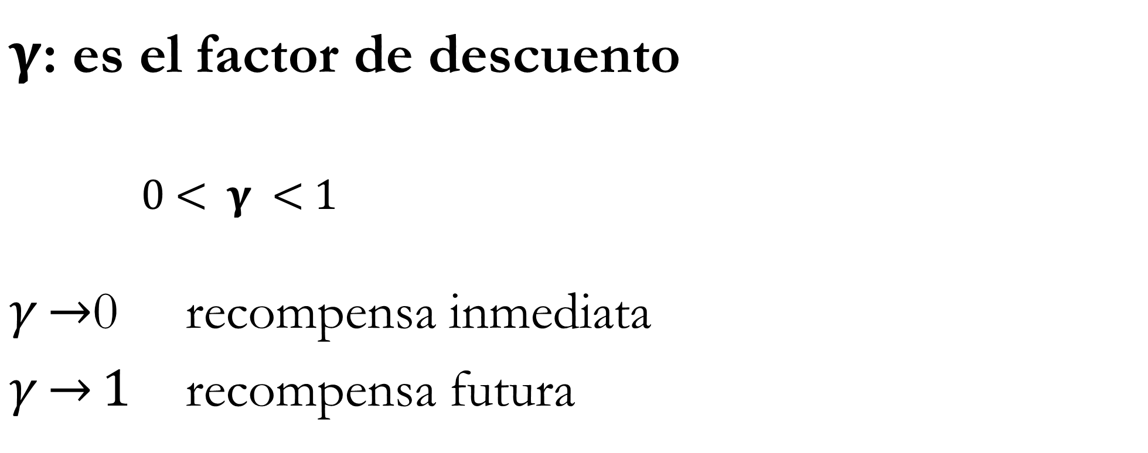
$$Q\left(s,a\right)=Q\left(s,a\right)+α(r+γ\max_{a}{Q\left(s^{,},a^{,}\right)−Q(s,a)})$$
$γ$: es el factor de descuento
0 < $γ$ < 1
$γ\overset{→}{}$0 recompensa inmediata
$γ\overset{→}{}1$ recompensa futura
Notes:
El factor de descuento $γ$ toma un valor entre 0 y 1, si esta cercano a 0 entonces el agente tiende a considerar solo la recompensa inmediata, si esta cercano a 1 el agente considerara la recompensa futura como mas importante.
Se escoge 0.9, para darle mas importancia a la acción del próximo estado.
Ademas se probaron varias combinaciones de parámetros y esta fue la que arrojo los mejores resultados.

Slide 78


Estrategia $ε$-greedy
Exploración
Explotación
Notes:
Para la selección de la mejor acción se utilizó una estrategia epsilon; -greedy
Uno de los retos que se plantea el aprendizaje por refuerzo es el equilibrio entre la
exploración y la explotación.
El conflicto de intereses es claro: por un lado el agente prefiere llevar a cabo las acciones que se han ejecutado en el pasado y cuyas recompensas
han demostrado ser altas; y por otro lado, es evidente que para descubrir este tipo de acciones debe probar acciones que no ha tomado aún.
En otras palabras, el agente debe explotar lo que sabe hasta el momento para obtener recompensas altas, pero también debe explorar nuevas acciones para conseguir acciones que en el futuro le generen recompensas altas.
Lo que se produce es un conflicto entre la recompensa de corto plazo y la de largo plazo. El dilema consiste en que ninguna de estas tareas puede ser ejecutada de forma
exclusiva sin que la otra falle. Por lo tanto, el agente deberá balancear entre una tarea y la otra para obtener el mejor rendimiento, y para ello tendrá que ir probando una
variedad de acciones nuevas y de forma progresiva ir inclinándose hacia aquellas que lo recompensen mejor.
En nuestro caso se genera un valor aleatorio &epsiv; , si &epsiv; < 0.2 entonces se selecciona la acción de manera aleatoria, si no se selecciona la acción de mayor q-valor, es decir explora un 20% de las veces y explota un 80 % de las veces.

Slide 79
Pregunta 4
El algoritmo propuesto trata a todas las restricciones blandas con la misma prioridad.
¿Qué modificaciones habría que hacer al algoritmo si se quiere dar diferente prioridad a estas?

Slide 80
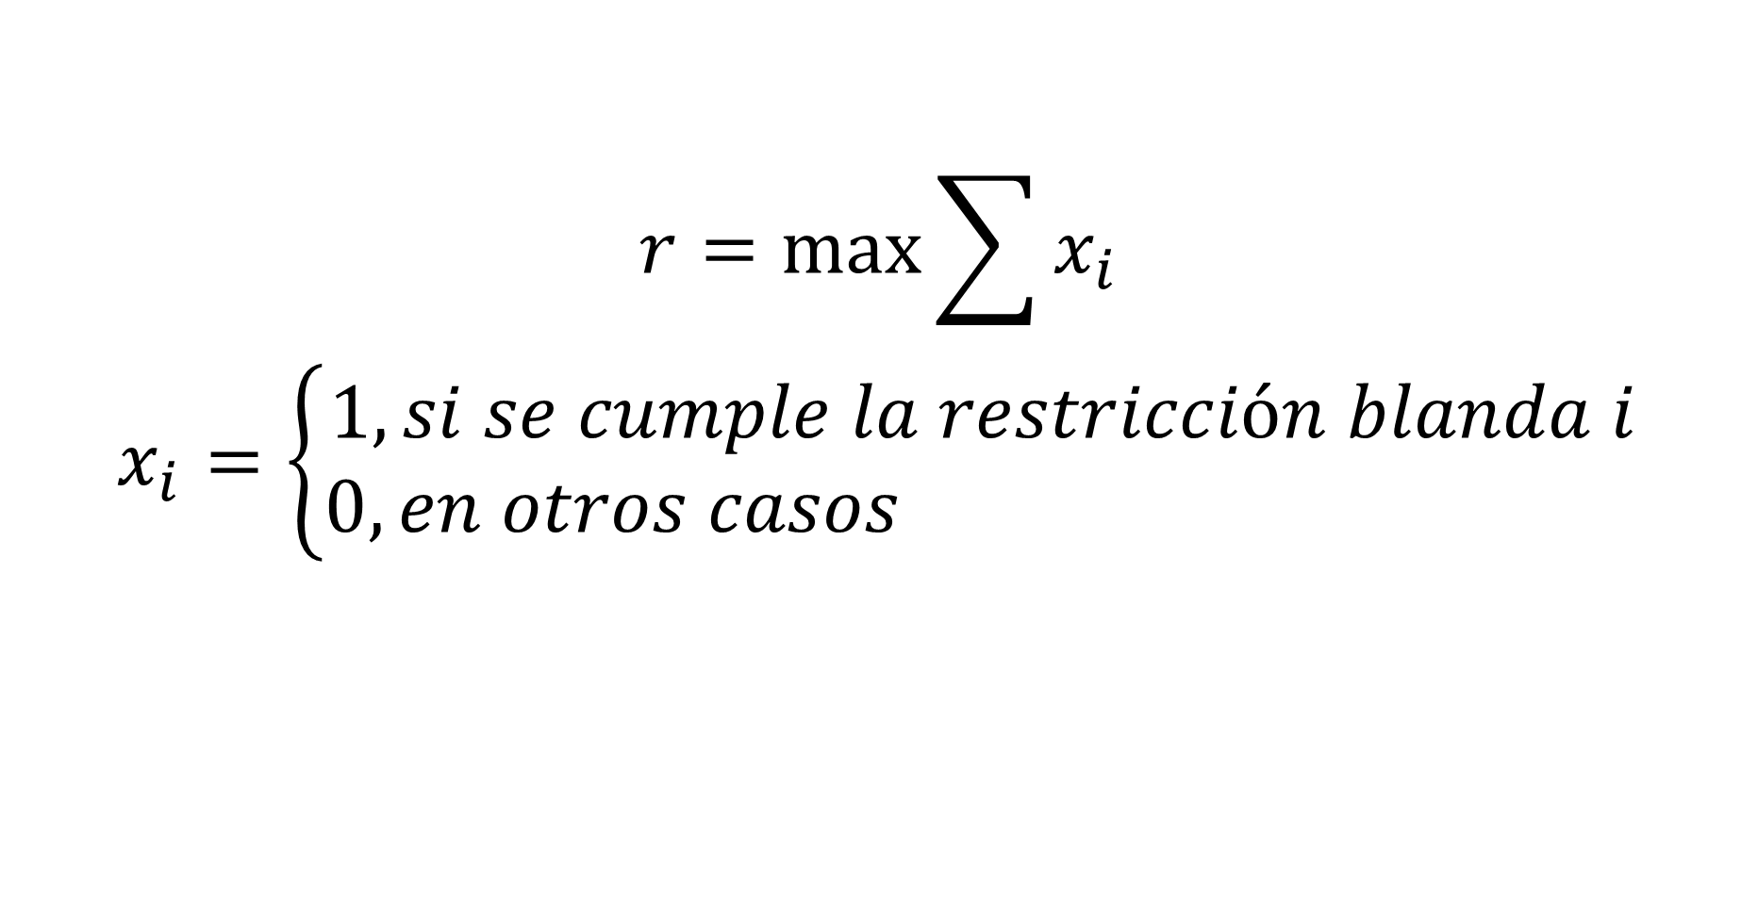
$$r=\max{\sum{x_{i}}}$$
$$x_{i}=\left\{\begin{matrix}1, si se cumple la restricción blanda i \\ 0, en otros casos \end{matrix}\right.$$
Notes:
En la función que calcula la recompensa en vez de usar solo la sumatoria de los xi,

Slide 81

$$r=\max{\sum{x_{i}}}$$
$$x_{i}=\left\{\begin{matrix}1, si se cumple la restricción blanda i \\ 0, en otros casos \end{matrix}\right.$$
$$r=\max{\sum{{w_{i}x}_{i}}}$$
$w_{i}\overset{→}{} 1 ,\text{s}\text{i} \text{es} \text{muy} \text{importante} \text{la} \text{restricci}\text{ó}\text{n} \text{i}$
$$w_{i}\overset{→}{} 0\text{, }\text{en} \text{otros} \text{casos}$$
Notes:
se tendría la sumatoria ponderada de xiwi donde wi seria el peso que se le de al cumplimiento de esta restricción blanda. Este peso debe ser captado en la pagina web y el encargado de asignarlo seria el PPA y no el profesor de la asignatura, debido a q no tiene la misma prioridad que un profesor de placetas no pueda dar clases a tercera porq después no tiene guagua a que una determinada profesora no quiera dar clases a tercera porque tiene que hacer la comida en su casa.

Slide 82
Laboratorio de Inteligencia Artificial
Centro de Estudios de Informática
Facultad de Matemática, Física y Computación
Universidad Central “Marta Abreu” de Las Villas
Sistema para la generación automática de horarios (Cronos v 1.0)
Autores: Neysi Parada Gamboa
Luis Angel Medina Castillo
Tutoras: MSc Beatriz María Méndez Hernández
Dra. Yailén Martínez Jiménez

